Slide 1
EC-SSHE
不再是“点击的猴子”，喝杯普洱，静待其变

Slide 2
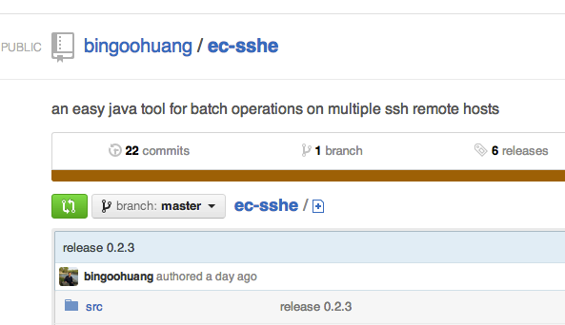
背景
需要在25台机器上部署flume。
考察已有的工具，要么太复杂，要么不符合要求。
黄泰运版本，王彦平版本：未考虑通用化。
开源做一个：
基于JSCH
使用Intellj IDEA开发
开源在https://github.com/bingoohuang/ec-sshe 上
SSHE：ssh easy, sexy she
EC-SSHE, 电渠版本

Slide 3
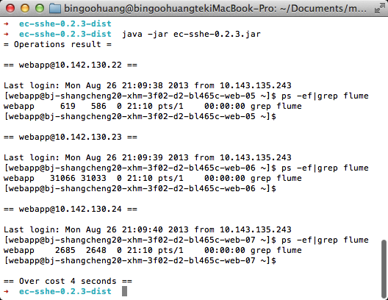
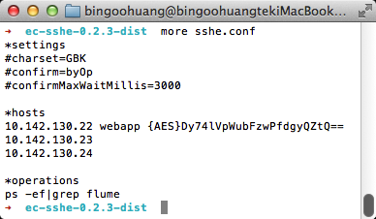
java -jar ec-sshe-0.x.x.jar

Slide 4
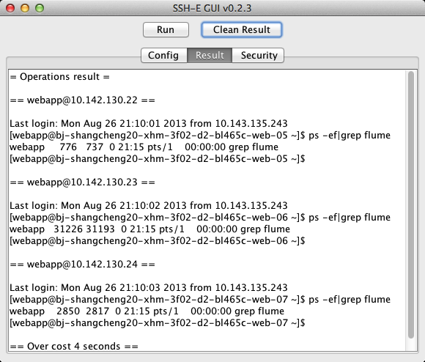
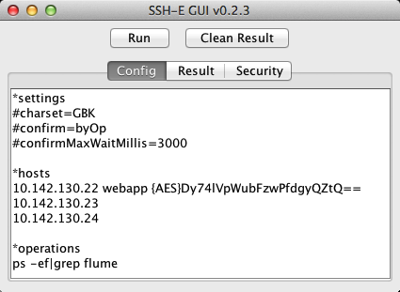
java -jar ec-sshe-0.x.x.jar -g

Slide 5
配置文件格式1(本身要求为UTF-8)
设置(*settings)
charset: 与主机通信的字符集，不设置为运行SSHE机器系统字符集。(windows为GBK，mac为UTF-8)
expect: shell命令执行期望返回特征字符串，默认为$。
excludeLinePattern: 排除返回行模式。针对有的主机设置的登录欢迎信息进行消除。
ptyType: 伪终端类型，默认为vt100，可以设置为dump等值。
confirm: 命令执行后确认确认。取值为:
byOp: 每条操作执行后都需要确认，才执行下一条命令；
byHost: 每一主机所有操作都执行完后，需要确认，才执行下一主机所有操作；
none: 无需确认，默认值。
confirmMaxWaitMillis: 确认最大等待毫秒数。默认为永久等待。

Slide 6
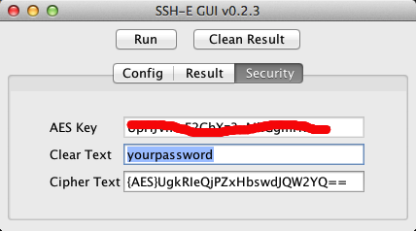
配置文件格式2
主机(*hosts)
所有需要批量执行操作的远程主机列表
每一行格式为: ip username password。
如果只写ip，表示username和password与上一行主机相同。
Password可以写明文，也可以写密文，密文格式为: {AES}XXXXX。

Slide 7
配置文件格式3
操作(*operations)
格式: [@1.2.3.5] [cmdType] command
第一部分：通过@ip指定后续命令只在特定ip主机上执行，可选。
@xyz，xyz可以为完整的ip，或者ip一部分，或者使用*,?通配符进行匹配。
例如：@1.2.3.5 @5 或者 @*.5。
如果未使用@xyz来指定，则在所有配置主机上执行。
第二部分：操作类型(cmdType)，可选。没有指定时，默认为[shell]。
[shell] 表示后续是普通shell命令。同一远程主机的所有shell命令具有上下文关系。
[exec] 后续是远程主机命令。无上下文关系。
[sftp] 表示后续是sftp上传或者下载命令。
本命令会显示文件上传/下载进度。无上下文关系。
[sftp] put localpath/localfile remotepath
[sftp] get remotepath/remotefile localpath
[scp] 与sftp类似，但是无进度显示。
[sleep] 本地命令，比如[sleep] 1000表示休眠1秒。
[confirm]本地命令，比如[confirm]表示永久等待至用户确认。[confirm] 3000表示等待用户确认，但是最多等待3秒。

Slide 8
配置文件格式4
采集(*collectors)
格式: [采集类型] 采集参数
例如：No such file or directory，表示采集所有输出包含改字眼的主机及其操作。
采集类型：
[contains] xyz 采集执行结果包含xyz的主机及其操作。该类型为默认值
[not contains] xyz
[matches] regex
[not matches] regex
示例
*collectors
[contains] No such file or directory

Slide 9
FAQ 1: 命令很多，输出太快，没法确认执行结果，怎么办
办法1：重定向结果到文件，然后打开文件慢慢看
办法2：在操作中合适位置添加[confirm]命令，等待用户确认后，再执行后续操作。
办法3：在设置中添加confirm=byOp/byHost指令。
注意：可以在等待用户确认时，添加最大等待时长。例如
操作中，[confirm] 1000，表示1秒内未确认，自动往后执行。
设置中添加confirmMaxWaitMillis=1000，与上述同理。
建议上述二者最好不要混合使用。

Slide 10
FAQ 2: 本机通过VPN连接多台VPN主机，速度太慢怎么办？
办法1：选择一台代理主机，上传sshe程序，在该代理主机上运行sshe命令行版本。（本机开xshell或者secureCRT等终端软件）
办法2：选择一台代理主机，上传sshe程序。然后本机运行sshe，上传合适的sshe配置文件到代理主机，通过本地sshe程序在代理主机上执行sshe命令行。（本机开sshe，直接运行）

Slide 11
FAQ 3: 配置文件有好多版本，如果指定配置文件运行sshe?
办法1： 运行帮助查看用法，java -jar ec-sshe-x.x.x.jar -h
办法2：不想探究的，直接java -jar ec-sshe-x.x.x.jar -f <conf file path>
例如: java -jar ec-sshe-x.x.x.jar -f sshe_checkflume.conf

Slide 12
FAQ 4: 我是懒人，我只想点击，可以么？
可以！
命令行版本：点击run.sh(linux)/run.bat(windows)。
GUI版本：点击gui.sh(linux)/gui.bat(windows)。

Slide 13
演示1：商城25台主机部署flume的sshe配置
*settings
excludeLinePattern= ^\||^--
*hosts
10.142.194.155 webapp inddf6c
10.142.194.156
10.142.194.157
# 只列一部分
*operations
pkill -f flume
rm -fr n3r-flume-1.1-dist
[sftp] put ../n3r-flume-1.1-dist.tar.gz .
tar zxf n3r-flume-1.1-dist.tar.gz
rm n3r-flume-1.1-dist.tar.gz
cd n3r-flume-1.1-dist
nohup java -jar n3r-flume-1.1.jar -i > /dev/null &

Slide 14
演示2：在>3台机器找接口报文
*settings
charset= GBK
*hosts
10.142.194.155 webapp inddf6c
10.142.194.156
10.142.194.157
# 只列一部分
*operations
cd xxx/log
grep 18602506990 *.log
*collectors
[contains] .log:

Slide 15
?

